Slide 1

Facultad de Psicología
“Relaciones entre Memoria, Estrategias de Codificación Mnésica y Estrategias de Aprendizaje”
NOMBRE Y APELLIDO DE ALUMNAS:
Cerimelli, Viviana E.
Martínez, María Laura.
Soto, Daniela.
SUPERVISOR:
Dr. Urquijo, Sebastián.
CO-SUPERVISORA:
Lic.: del Valle, Macarena.

Slide 2

Objetivos Generales:
Establecer relaciones entre memoria, estrategias de codificación mnésicas y estrategias de aprendizaje en estudiantes universitarios de la Facultad de Psicología de la UNMDP.
Objetivos Particulares:
Describir y caracterizar la frecuencia de uso de las distintas estrategias de
aprendizaje en estudiantes de psicología de la UNMDP
Describir y caracterizar el funcionamiento mnésico de los alumnos de la
Facultad de Psicología de la UNMDP
Establecer relaciones entre la función mnésica y las estrategias de aprendizaje
Notes:
gí

Slide 3

MEMORIA

Slide 4

Tradicionalmente ha sido definida como la capacidad de introducir datos, almacenarlos correctamente y evocarlos.
(Etchepareborda, 2005).
Atkinson y Shiffrin describen el modelo estructural compuesto por:
Registros sensoriales.
Memoria a corto plazo.
Memoria a largo plazo.

Slide 5

APRENDIZAJE

Slide 6


Se entiende como un cambio más o menos permanente de conducta que se produce como resultado de una práctica específica.
(Beltrán,1993)
Está determinado por una serie de variables combinadas de modos diferentes e influenciados por factores internos y externos, individuales y sociales.
(Urquijo, Vivas y González, 1998)

Slide 7


RELACIONES ENTRE MEMORIA Y APRENDIZAJE

Slide 8
Memoria y Aprendizaje son procesos psicológicos íntimamente relacionados constituyendo dos momentos a través de los cuales los organismos manejan y elaboran la información proporcionada por los sentidos.

Slide 9

Tipos de estrategias

Slide 10

De codificación mnésica
De aprendizaje
Es el modo en que la memoria organiza la información para codificarla, procesarla y almacenarla.
Seriales y Semánticas.
Se entienden como un conjunto organizado, consciente e intencional de lo que hace el aprendiz para lograr con eficacia un objetivo de aprendizaje.

Slide 11
Estrategias de Aprendizaje Gargallo.

Slide 12

Metodología e instrumentos

Slide 13

Hipótesis de trabajo
Existiría una asociación entre el uso de estrategias de aprendizaje y la memoria y las estrategias de codificación mnésicas, de modo tal que es esperable encontrar que determinados perfiles de frecuencia de utilización de estrategias de aprendizaje se asociaran a un mejor desempeño en la prueba de memoria y en sus diversos indicadores.
Participantes
150 estudiantes regulares de la Facultad de Psicología de la UNMDP.
Instrumentos
Test de Aprendizaje Verbal España-Complutense (TAVEC)
Cuestionario de Evaluación de las Estrategias de Aprendizaje de los Estudiantes Universitarios (CEVEAPEU)

Slide 14

PRESENTACIÓN DE RESULTADOS

Slide 15
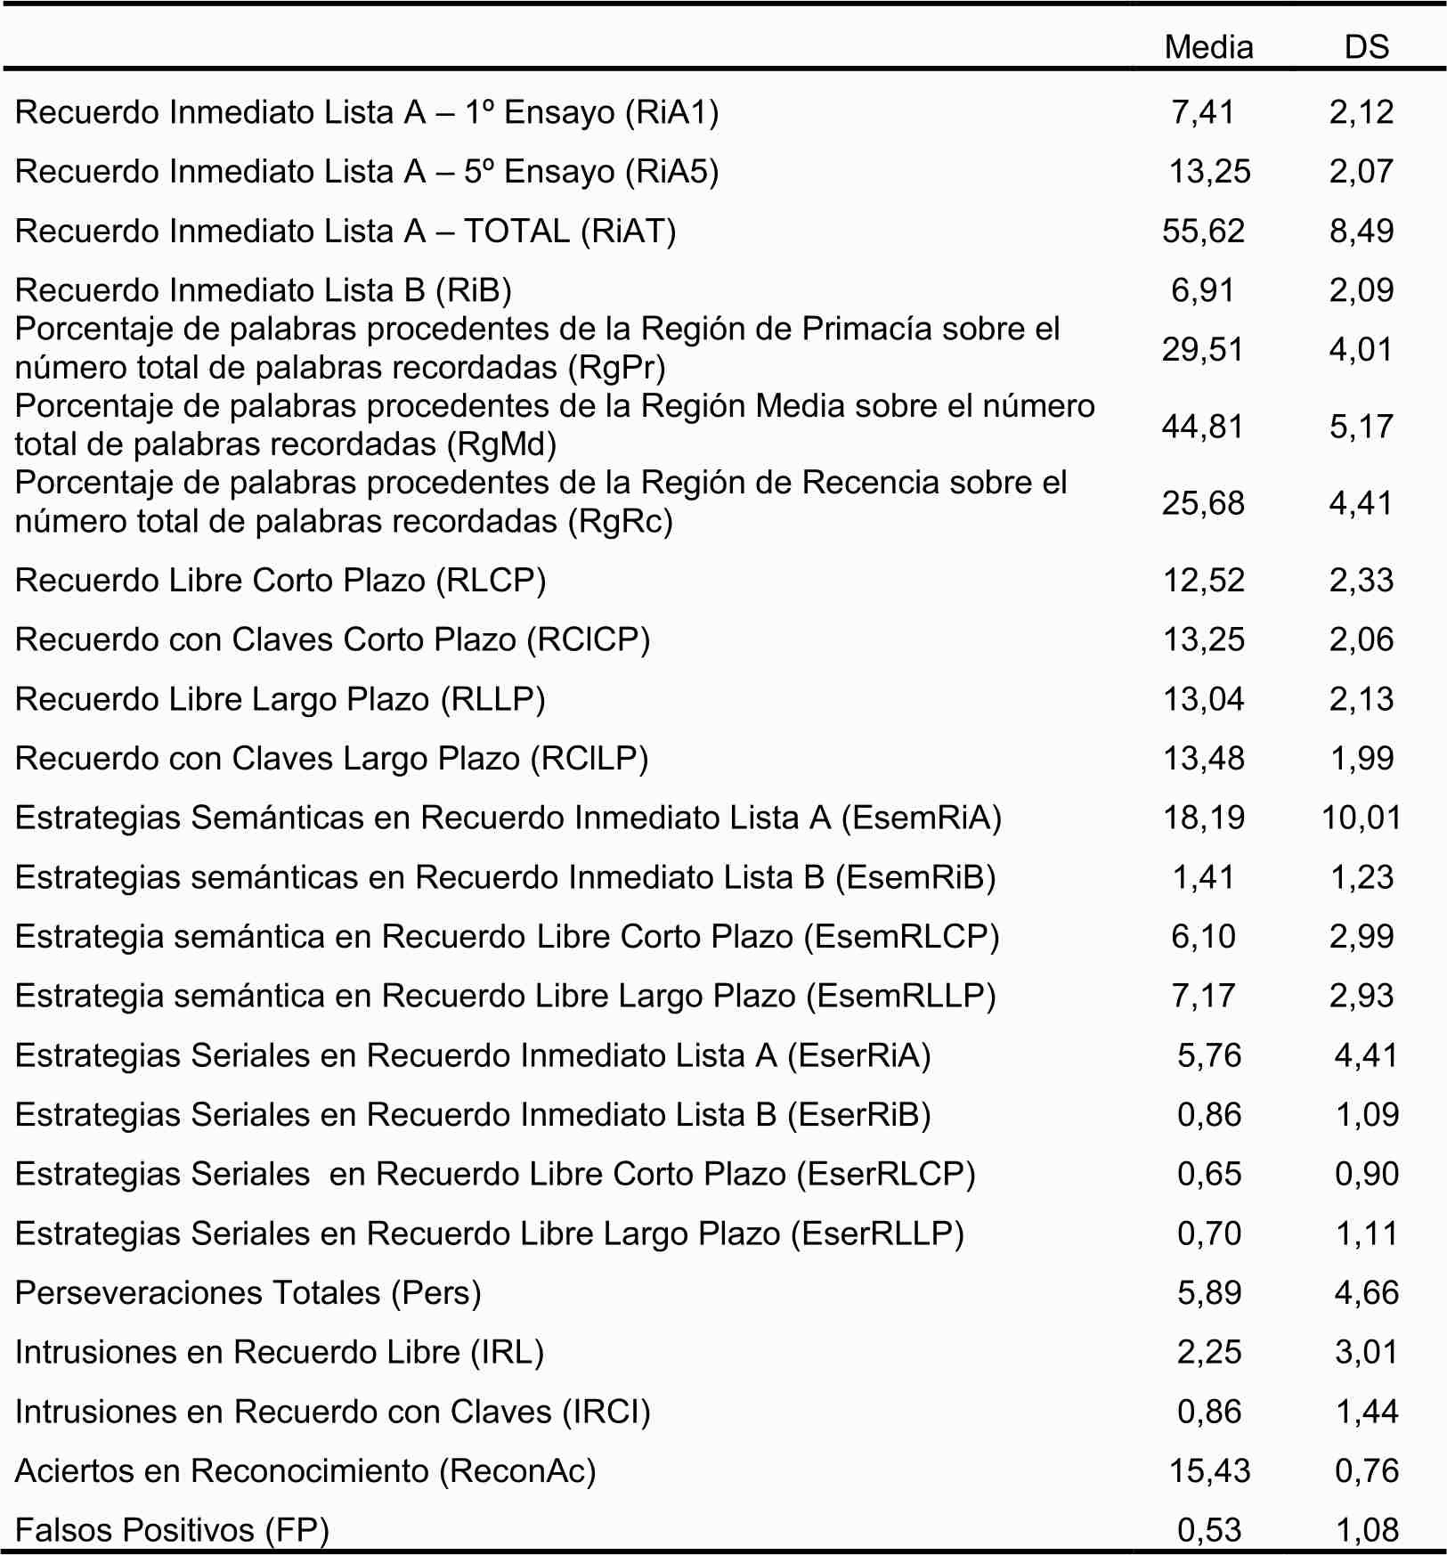
TABLA 1 TAVEC

Slide 16

Tabla
Se puede observar que el número de palabras recordadas va aumentando progresivamente desde el primer al quinto ensayo de la lista A, dando cuenta de un funcionamiento mnésico normal.
La recuperación con claves resulta más efectiva que la recuperación libre.

Slide 17
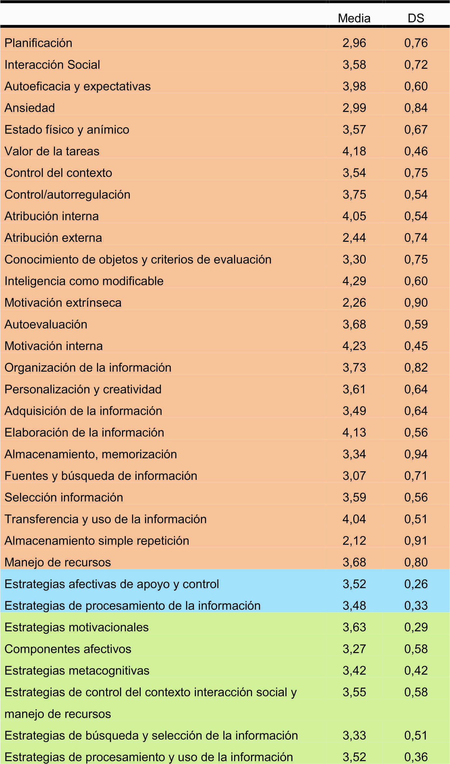
TABLA 2 CEVEAPEU

Slide 18



Tabla
Se observa que:
Los sujetos utilizan con la misma frecuencia las estrategias de aprendizaje de las dos escalas del instrumento.
La subescala de uso más frecuente es la de Estrategias Motivacionales.

Slide 19
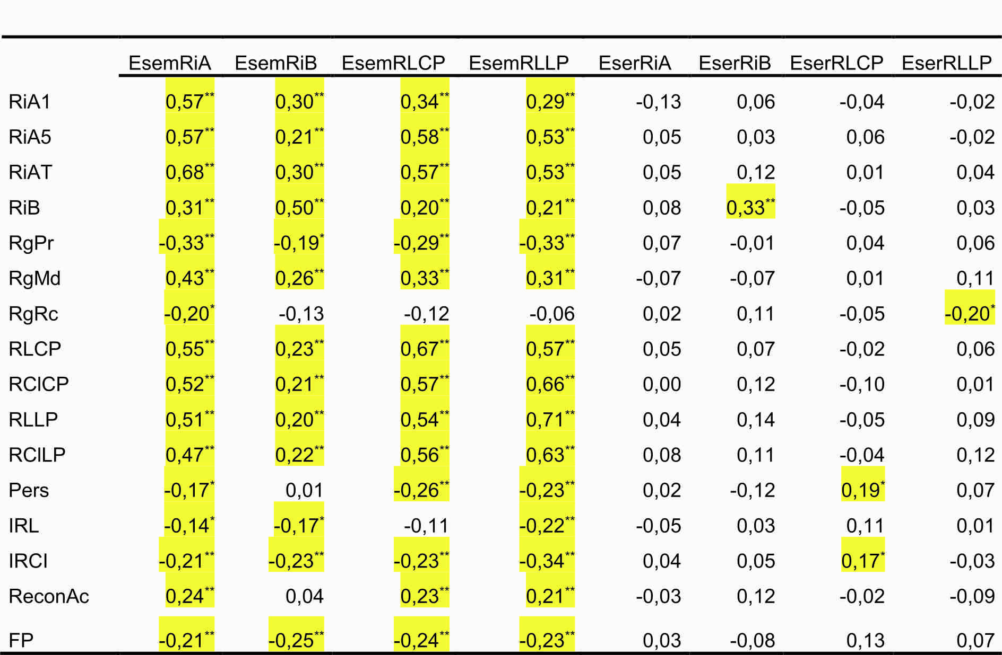
TABLA 3
TAVEC CEVEAPEU

Slide 20



Tabla
Existen asociaciones estadísticamente significativas entre la frecuencia de uso de estrategias de tipo semánticas de codificación mnésica y el rendimiento general en la prueba de memoria.
Las personas que tienden a utilizar con mayor frecuencia estrategias semánticas, tienden a recordar más palabras de la región media de la lista .
Las personas que tienden a recordar más las palabras de la zona de primacía son aquellas que utilizan menos estrategias semánticas.
La utilización de estrategias semánticas correlaciona negativamente con la aparición de Perseveraciones, Intrusiones y Falsos Positivos, por lo tanto indicaría que a medida que aumenta el uso de ese tipo de estrategias, disminuyen los errores o fallos de la memoria.

Slide 21
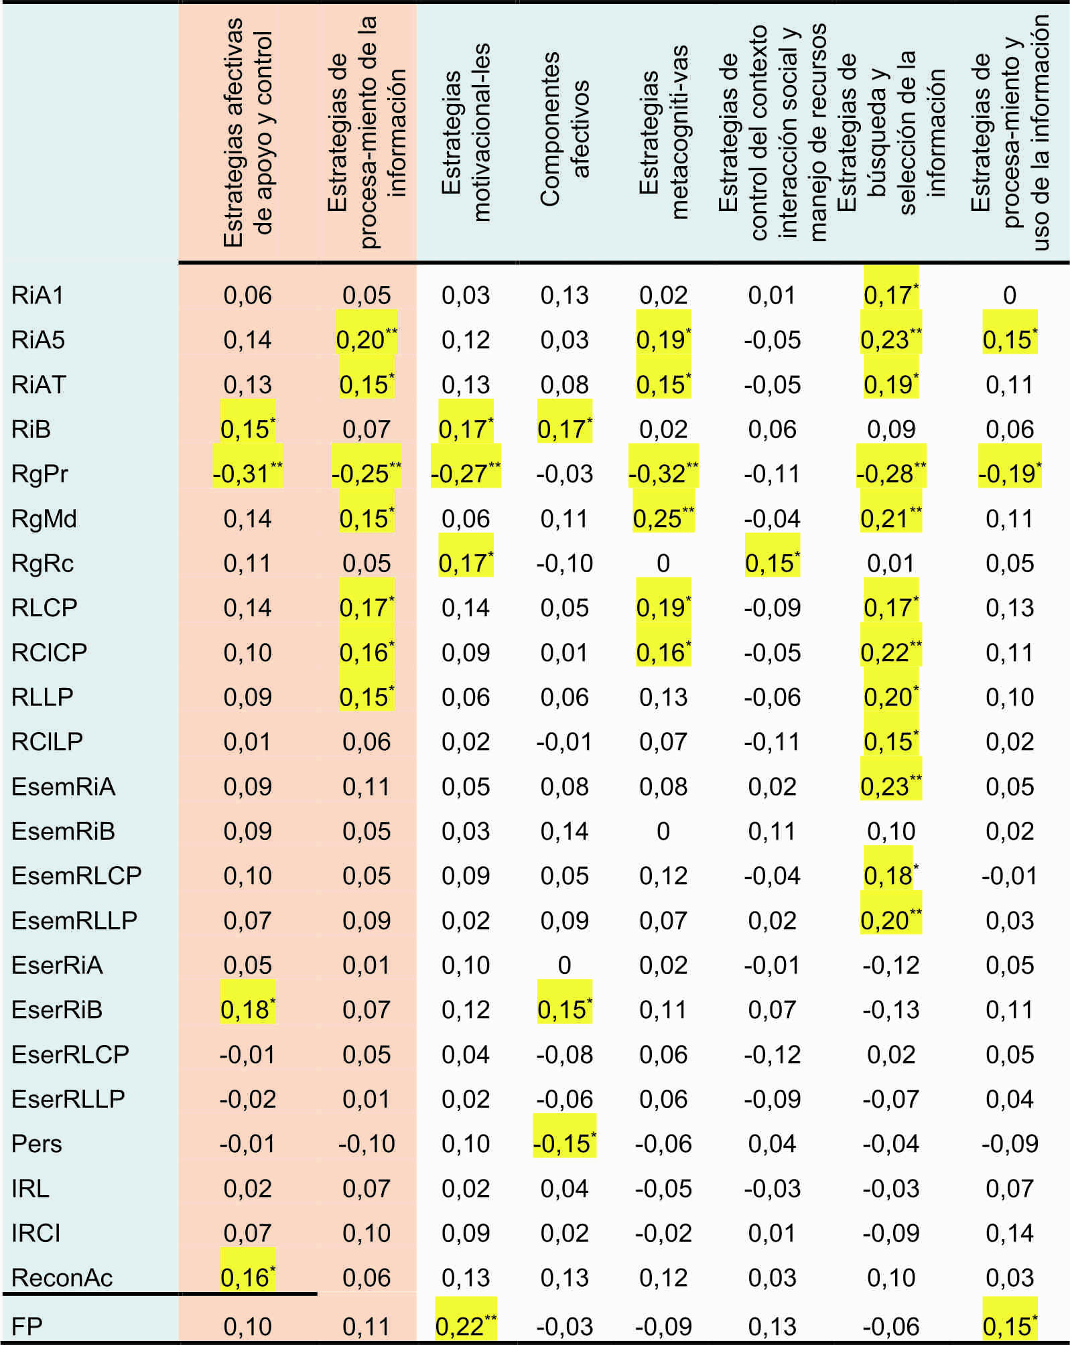
TABLA 4
ESTRATEGIAS DE APRENDIZAJE
Y
PROCESOS MNESICOS

Slide 22


Tabla
Existe correlación entre la escala de Estrategias de Procesamiento de la Información,(subescala Estrategia de búsqueda y selección de la información) y el rendimiento en la prueba TAVEC, deduciendo que las personas que utilizan este tipo de estrategias tienden a diferenciar la información importante de la accesoria.
Los resultados indican una correlación negativa entre la región de primacía y el uso de las dos escalas del Cuestionario CEVEAPEU .

Slide 23

conclusiones

Slide 24
A mayor uso de Estrategias Semántica se observa un mayor rendimiento de la memoria.
El uso frecuente de estrategias de codificación mnésica posibilita un aprendizaje más eficaz y complejo.
Las personas que tienden a recordar sólo los primeros elementos de un estímulo de aprendizaje, generalmente no utilizan estrategias de aprendizaje.
Los estudiantes que utilizan estrategias Metacognitivas tienden a ser flexibles y a adaptarse rápidamente a las tareas por lo tanto, el uso de esta estrategia sería un indicador de buen rendimiento de los procesos mnésicos.
Los sujetos que evidencian rendimientos más eficientes de la memoria son personas que utilizan con frecuencias estrategias de aprendizaje.
Los resultados de esta investigación aportan evidencias empíricas que demuestran la asociación entre el tipo y la frecuencia de uso de estrategias de aprendizaje y el desempeño en los procesos mnésicos.

Slide 25


